Slide 1
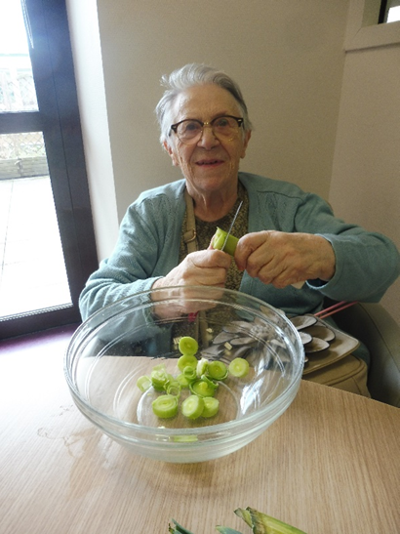
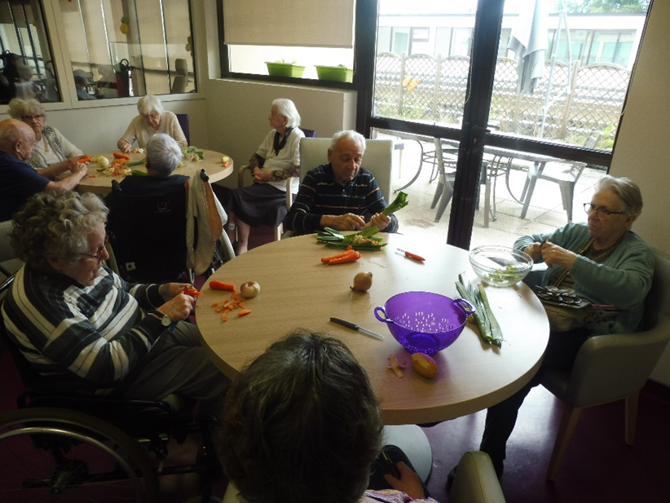
La Vie Quotidienne
à La Roseraie
Juillet 2021
Au 1er étage, les résidents ont épluché des légumes pour faire leur 1ère soupe maison.

Slide 2
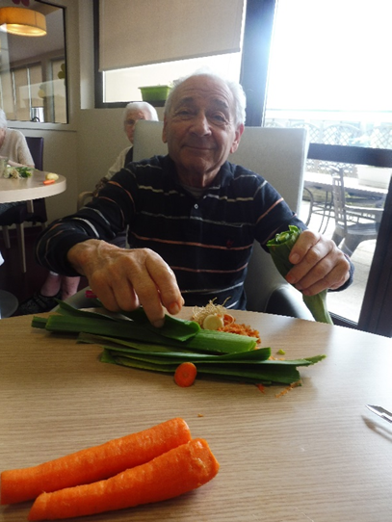
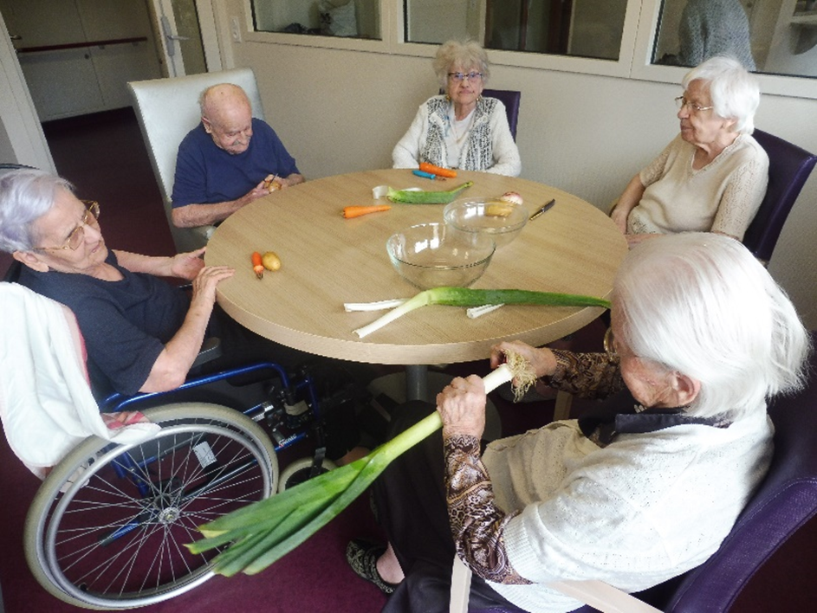

Slide 3
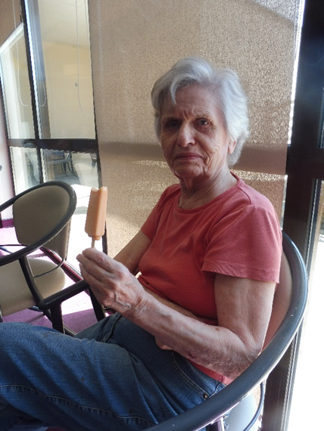
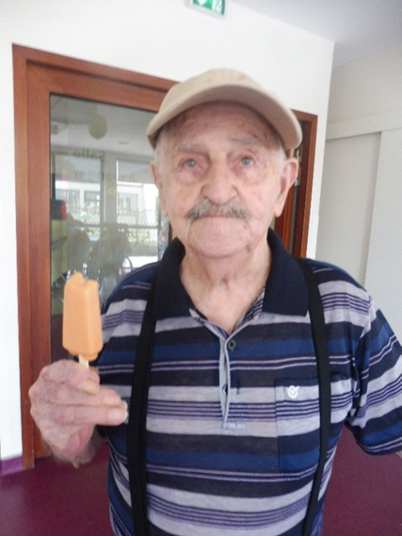
Lorsqu’il fait chaud, une petite glace nous rafraichit.

Slide 4
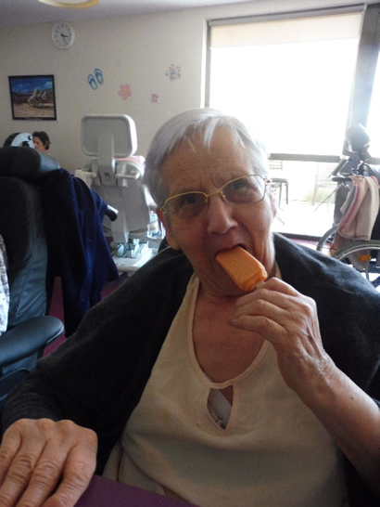
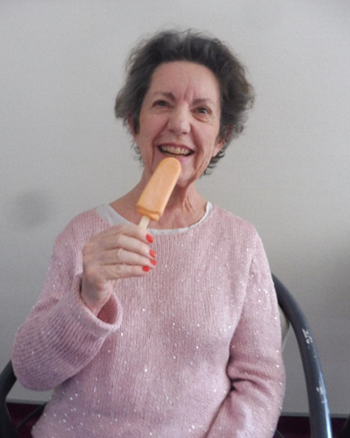

Slide 5
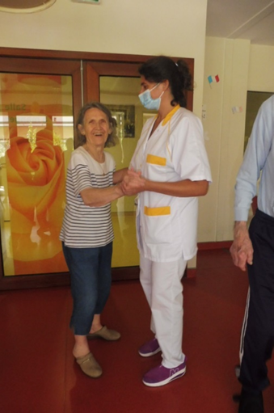
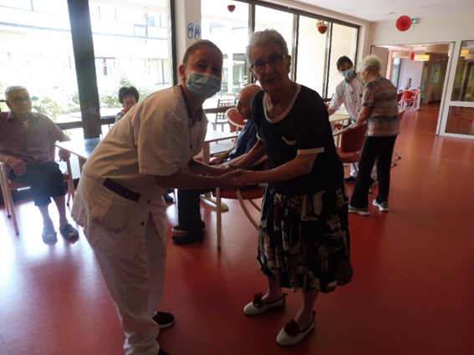
Pour les goûters d’anniversaires, quelques pas de danse nous dégourdissent les jambes.

Slide 6
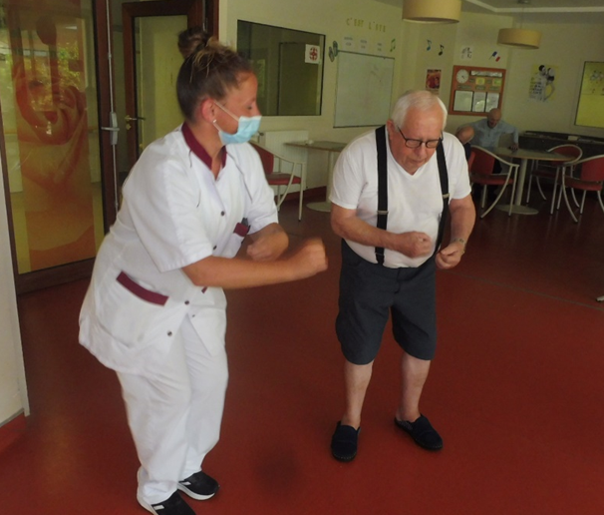
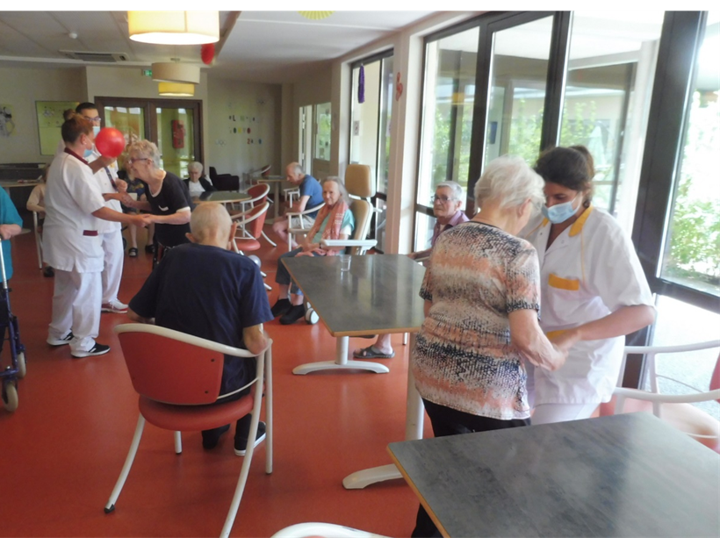

Slide 7
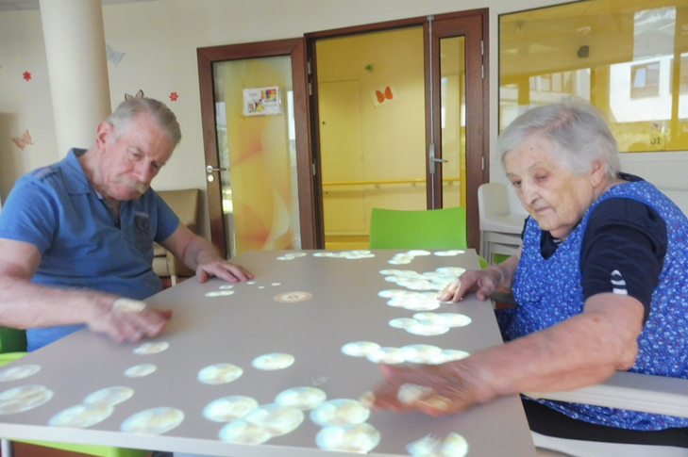
La table Tovertafel a toujours du succès à l’UHR.

